Slide 1
新一代ARP（标准版）系统 科研条件所级应用系统 用户操作培训
中国科学院计算机网络信息中心
2019年10月

Slide 2



汇 报 提 纲
共性操作
基本操作
技术支持

Slide 3
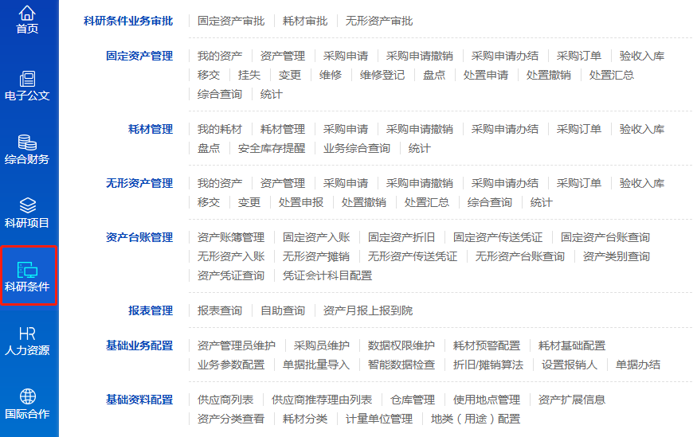
系统菜单概览

Slide 4
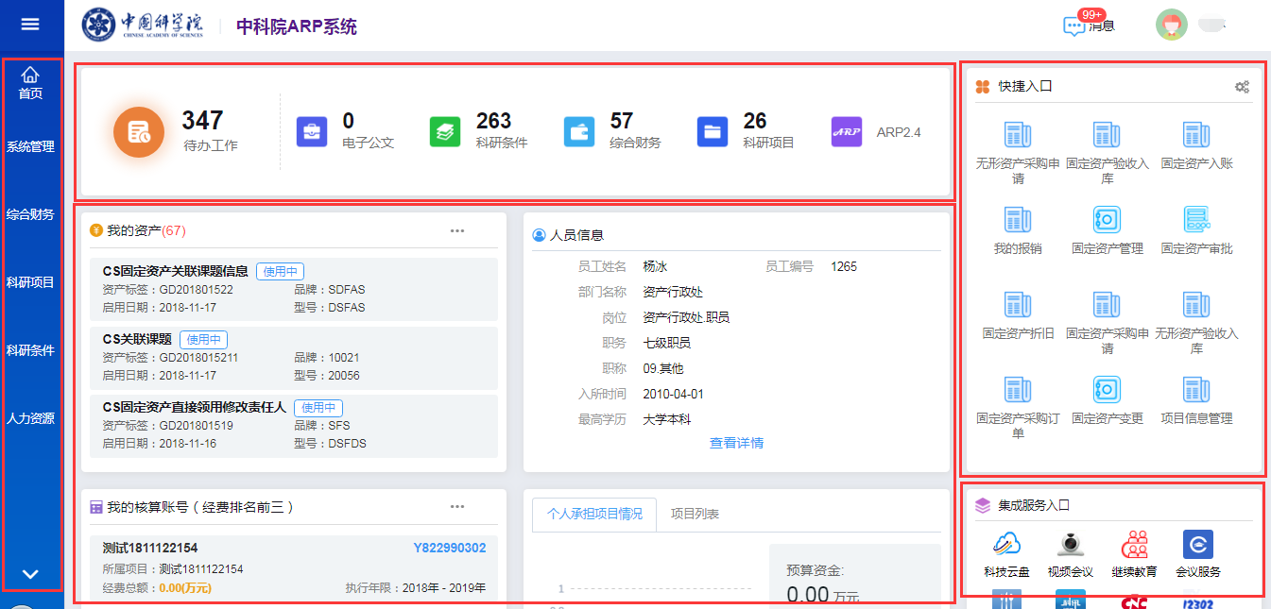
共性操作
新一代ARP首页

Slide 5
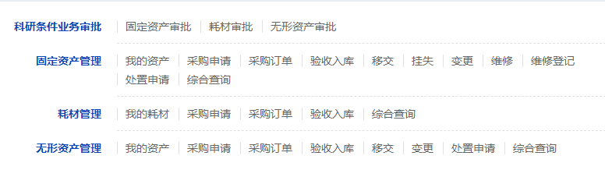
共性操作
标准设置中，科研人员具有资产和耗材管理日常业务中可能用到的业务申请和查询权限。例如，采购申请、入库申请、资产移交申请、我的资产或耗材查询等功能。
如标准设置与研究所实际业务有差异，研究所可自行调整。

Slide 6
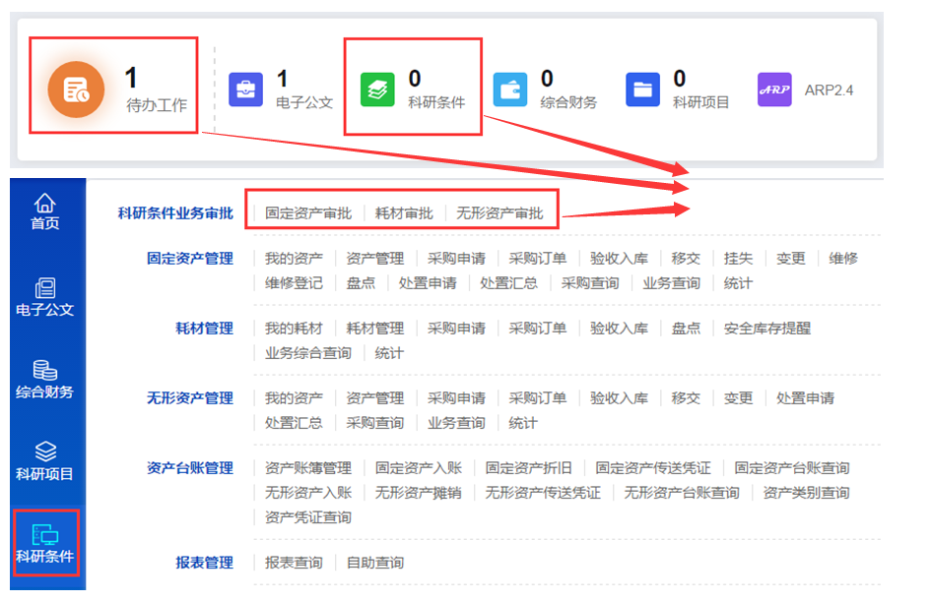
共性操作
科研条件待办工作
集中展示待办及审批数据
科研条件
待办列表

Slide 7
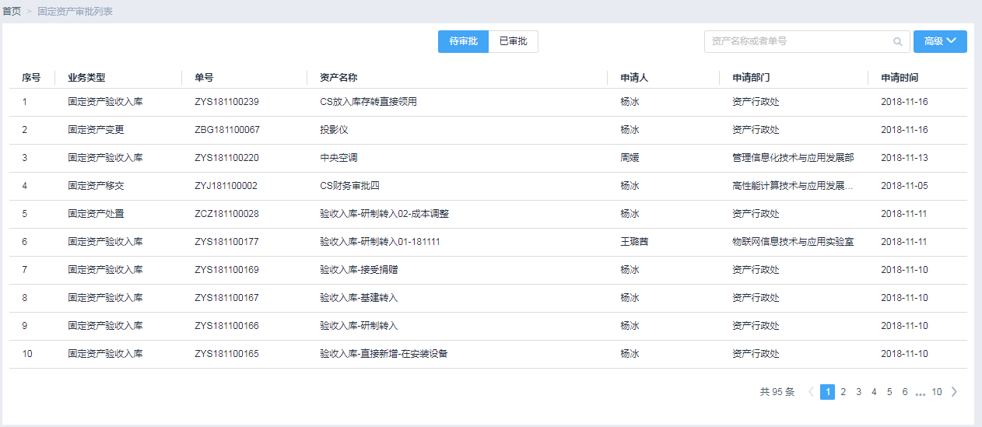
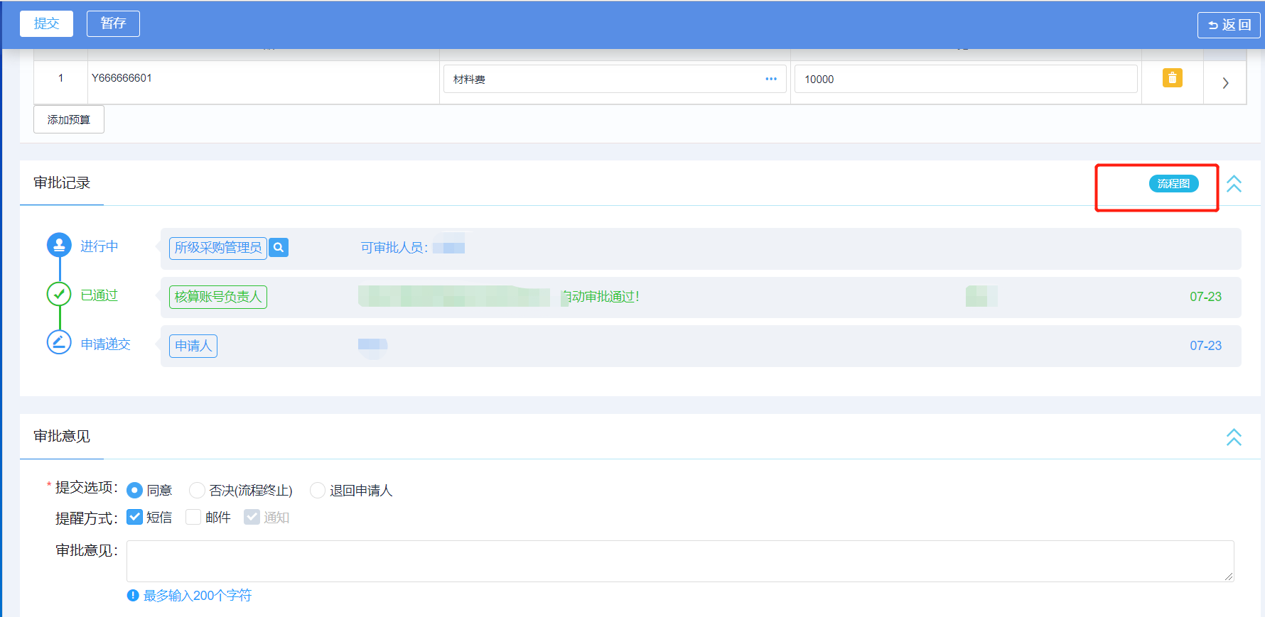
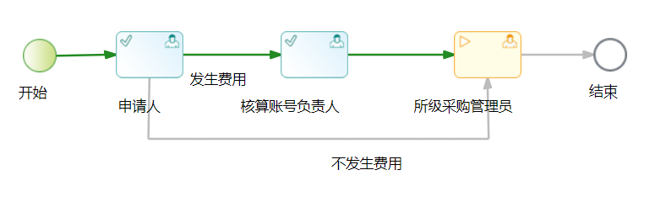
共性操作

Slide 8

共性操作
列表页签
“查询”页签 ：所有本人提出的业务单据都在“查询”页签下的列表中显示。
“审批中”页签：显示所有本人提出的、当前正在审批中的业务单据，可查看当前审批人。如果需要撤回某一张业务单据，可在 “审批中”页签中找到该单据，点击查看，在单据查看页面点击“撤销”按钮进行撤回。
“暂存”页签：所有本人填报时暂存的单据、审批过程中被退回、撤销的单据都在“暂存”页签中显示或进行编辑。
注：如果有时需要审批自己申请的单据，请务必在前一页PPT中讲的“科研条件待办列表”中进行审批，而不是进业务菜单，因为业务菜单对应的以上三个页签是如上的本人提出单据的查询页面。

Slide 9



共性操作
按钮
“申请”按钮：页面跳转至业务单据申请填报页面。
“提交”按钮：将当前页面数据经系统格式检查后，提交到下一流程环节。
“暂存”按钮：将业务申请单据保存到对应业务列表“暂存”页签中。
“撤销”按钮：将本人提交的正在审批中的业务单据撤回，撤回的业务单据可在对应业务列表中“暂存”页签中查看或编辑。

Slide 10
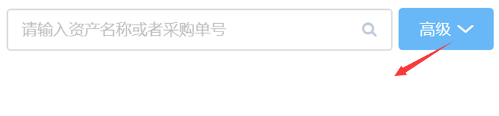
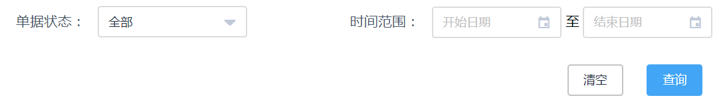
共性操作
查询条件
搜索框：根据搜索框中的提示文字，进行资产或单据的模糊搜索。
高级查询：点击“高级”按钮，展开高级查询，填入某些查询条件后，点击“查询”按钮，可根据查询条件搜索当前页面数据。点击“清空”按钮，清除查询条件。

Slide 11
汇 报 提 纲
共性操作
基本操作
技术支持

Slide 12

基本操作
基本
操作
01
固定资产管理
02
无形资产管理
03
耗材管理

Slide 13
固定资产管理
归还
维修
处置
汇总
A
我的资产
移交
变更
处置
挂失
B
综合查询
C
综合统计
采购
入库
领用
盘点
查询

Slide 14
固定资产管理
资产采购或新增
资产日常管理
数据查询及报表打印

Slide 15
固定资产管理
资产采购或新增
资产日常管理
数据查询及报表打印

Slide 16
资产采购或新增
日常采购资产新增的标准业务处理过程
标准业务处理过程中，后一个环节需要关联前一个环节的单据，以保证业务的连续性。
前2个环节，即采购申请、采购订单在标准业务处理过程中设计了，但系统支持用户根据本单位的实际情况选用或不使用。
如果某业务提交了采购申请，且此笔业务需要借款，则必须提交采购订单，以便在借款时关联采购订单，避免在借款时重复冻结预算。
1
采购申请
2
采购订单
3
验收入库
4
报销申请

Slide 17
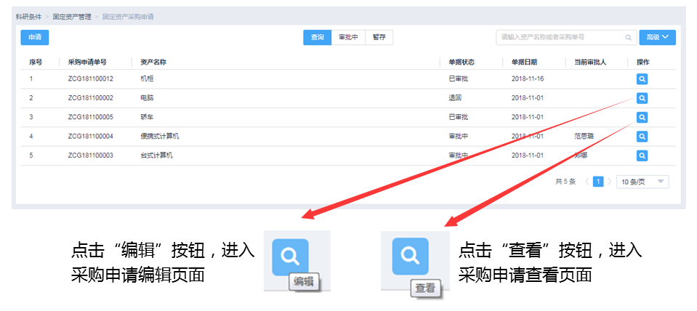
1-1. 固定资产采购申请
固定资产采购申请：主要指购买资产前，发起的是否同意此次采购的活动的申请。
路径：科研条件 》固定资产管理 》 采购申请

Slide 18
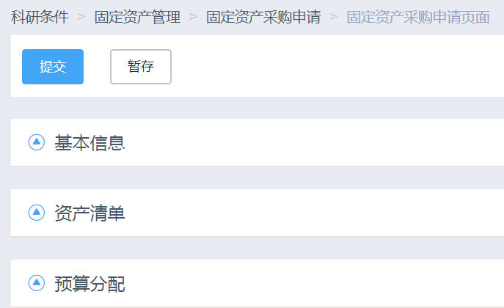
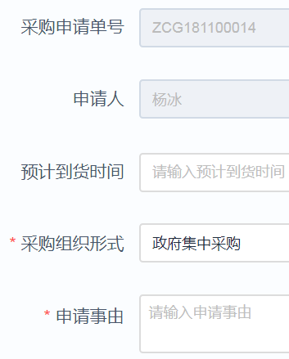
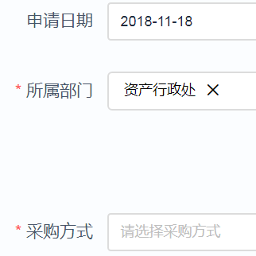
1-1. 固定资产采购申请

Slide 19
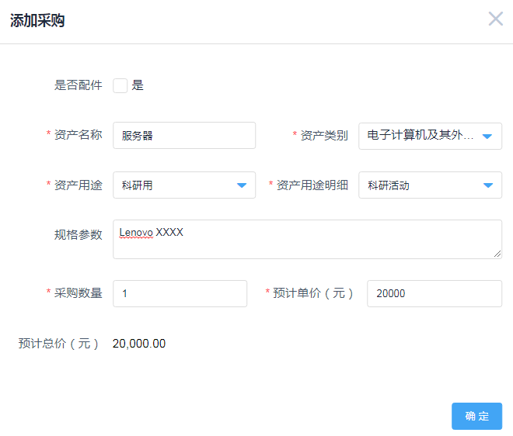
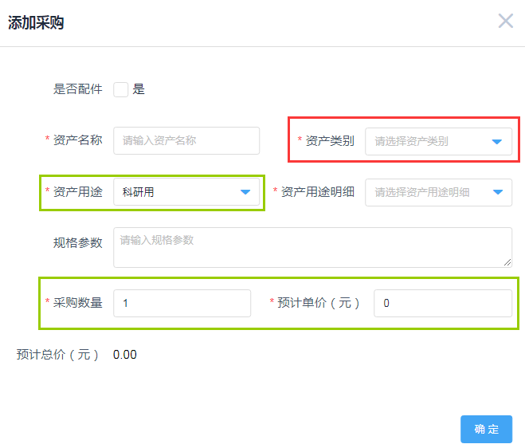
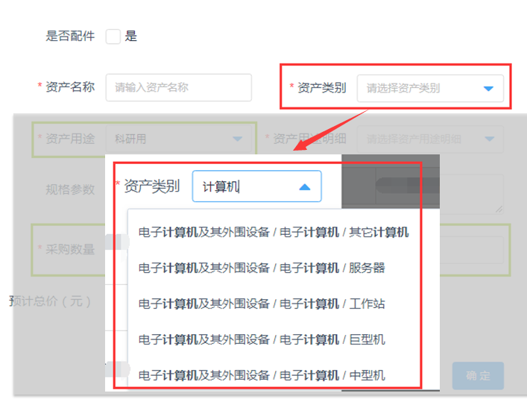
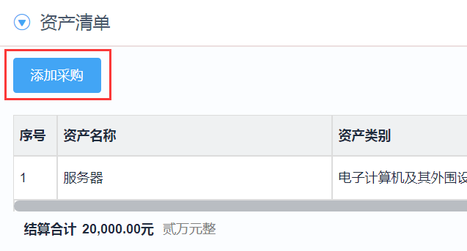
1-1. 固定资产采购申请

Slide 20
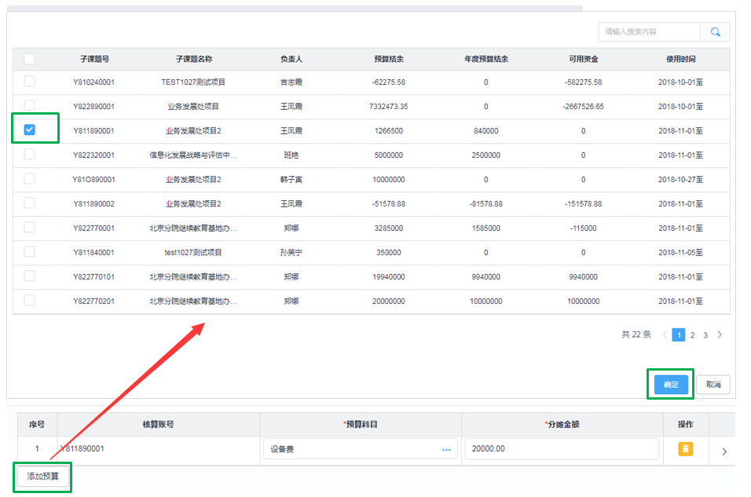
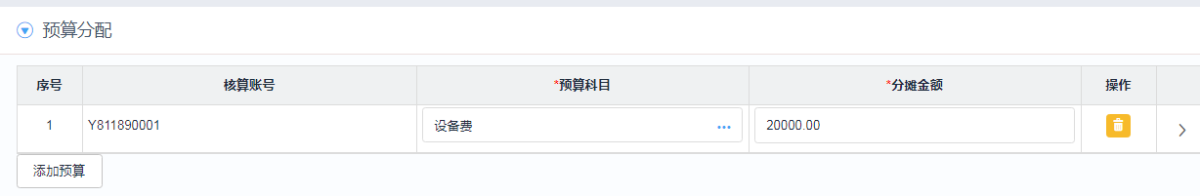
1-1. 固定资产采购申请

Slide 21
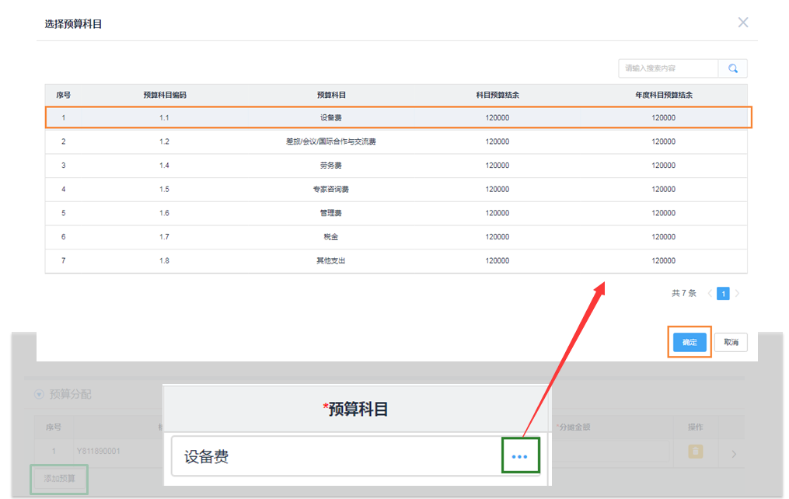
1-1. 固定资产采购申请

Slide 22
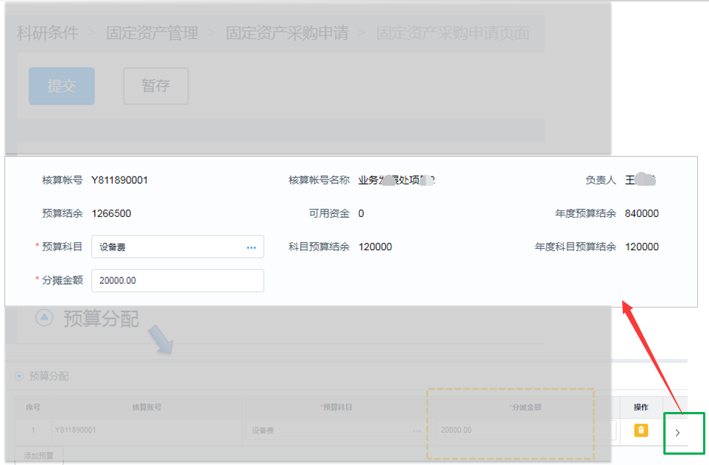
1-1. 固定资产采购申请

Slide 23
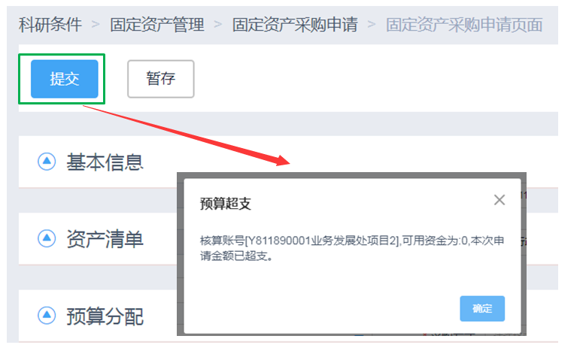
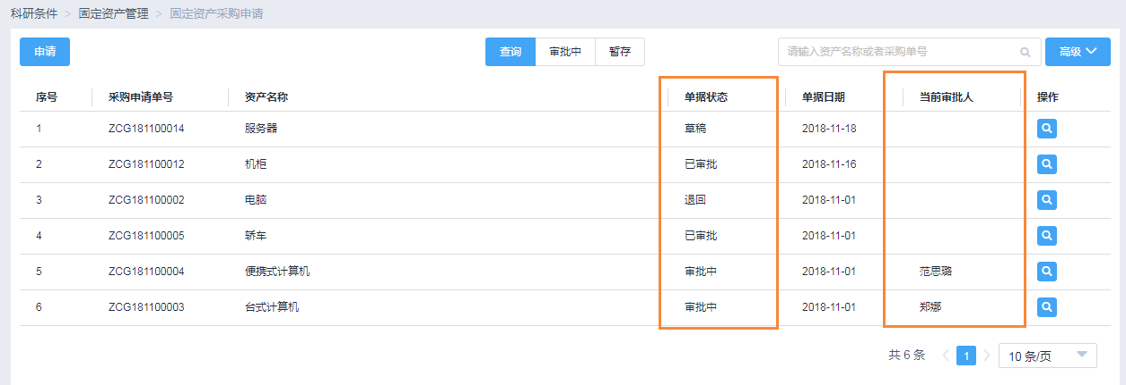
1-1. 固定资产采购申请

Slide 24
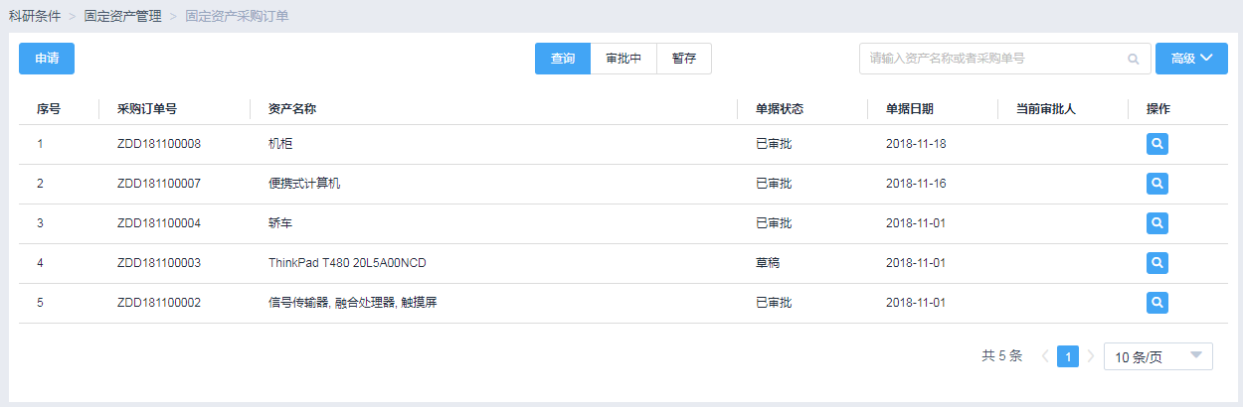
1-2. 固定资产采购订单
固定资产采购订单：主要指采购申请审批通过之后，采购员根据供应商及报价情况，填写采购订单的申请。采购订单审批通过之后，可用于借款。
路径：科研条件 》固定资产管理 》 采购订单

Slide 25
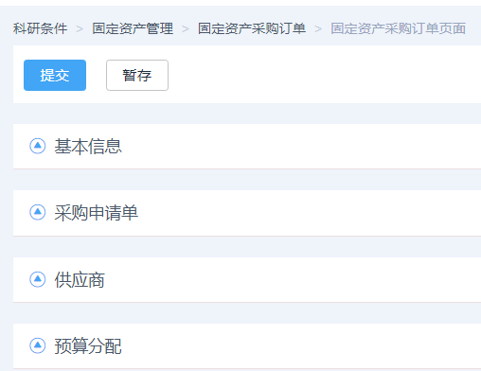
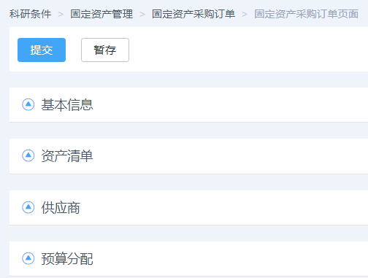
1-2. 固定资产采购订单
支持2种操作模式：
已有采购申请，提交采购订单时关联采购申请单
没有在系统中提交采购申请，直接提交采购订单
已有采购申请，关联采购申请单
系统中没有采购申请，无需关联采购申请单

Slide 26
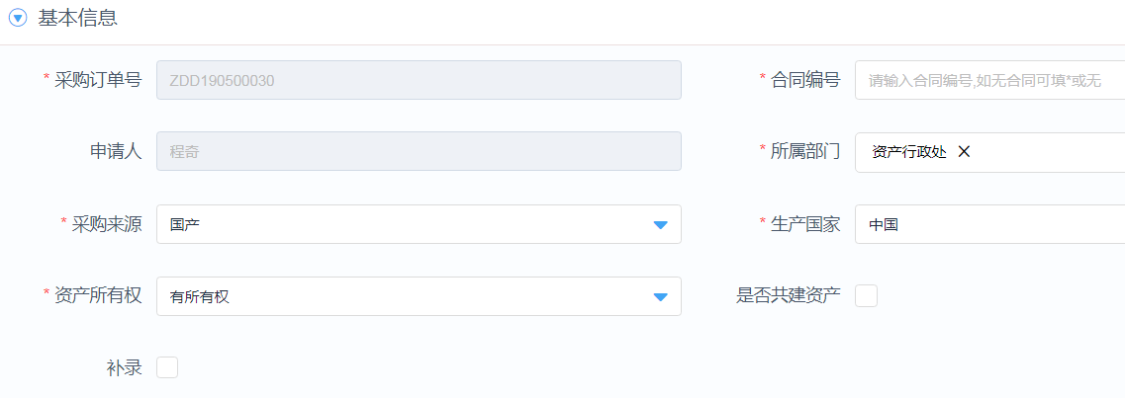
1-2. 固定资产采购订单
1.基本信息

Slide 27
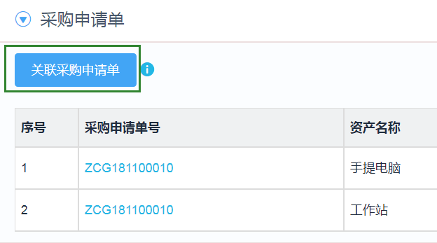
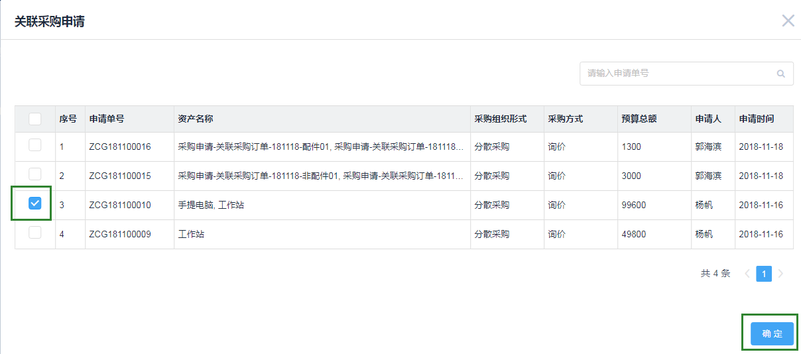
1-2. 固定资产采购订单
2.采购申请单

Slide 28
1-2. 固定资产采购订单
2.资产清单
（补录时）

Slide 29
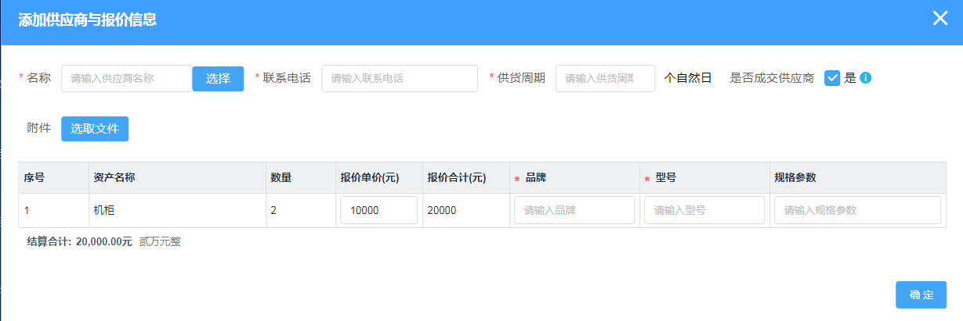
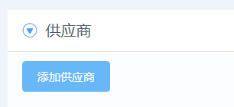
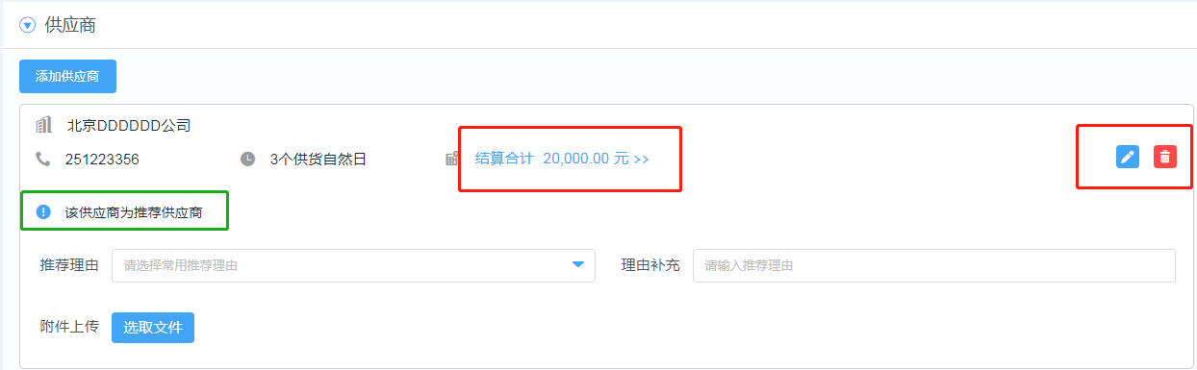
1-2. 固定资产采购订单
3.供应商信息

Slide 30

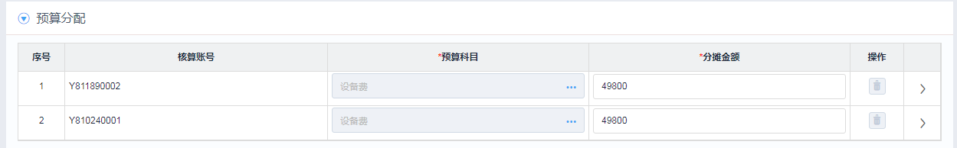
1-2. 固定资产采购订单
4.预算分配
如果关联采购申请单，则自动带出预算信息；
如果是“补录”的单据，则支持手动添加预算。
如果只添加一条预算，分摊金额会随着报价金额而改变；
如果添加了多条预算，若修改报价金额，则需手动同步修改分摊金额。

Slide 31

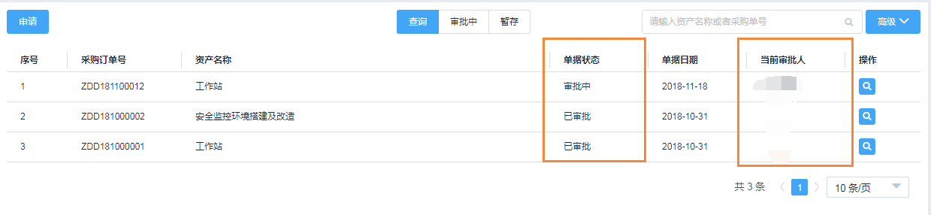
1-2. 固定资产采购订单

Slide 32
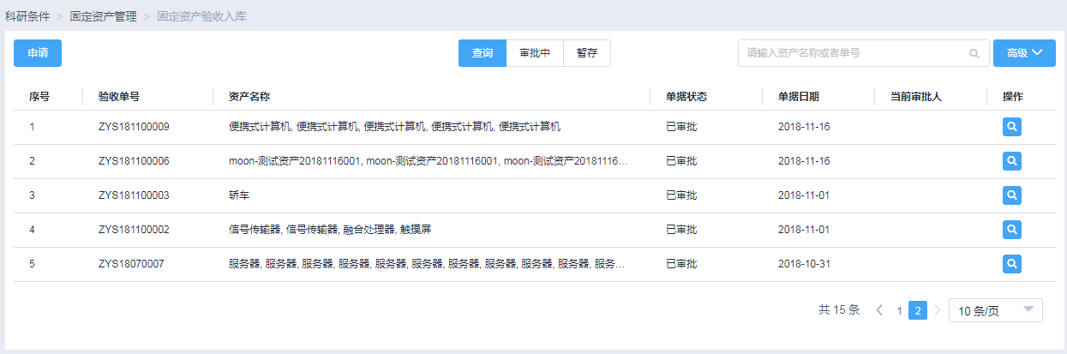
1-3. 固定资产验收入库
固定资产验收入库：主要指接收到固定资产后，对固定资产进行验收入库。
路径：科研条件 》固定资产管理 》 验收入库

Slide 33
1-3. 固定资产验收入库
验收入库功能根据各单位不同的管理规定，可支持如下4种模式：
模式一
采购申请
采购订单
模式二
采购申请
模式三
验收入库
验收入库
采购订单
验收入库
模式四
验收入库

Slide 34
1-3. 固定资产验收入库
如有借款，则根据规定选用如下模式：
模式一
采购申请
采购订单
模式二
采购申请
模式三
验收入库
验收入库
采购订单
验收入库
模式四
验收入库
借款申请
借款申请
借款申请
其中，如果已在系统中填写采购申请，需要借款，则需要先填写采购订单，在借款时关联采购订单，避免重复冻结预算的情况。

Slide 35
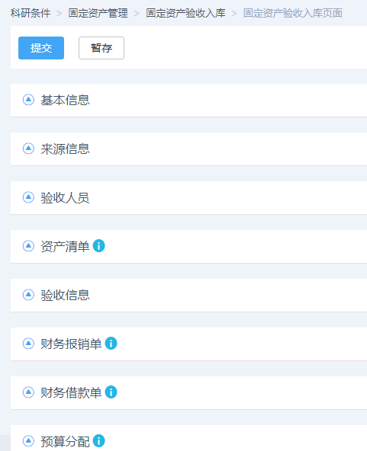
1-3. 固定资产验收入库
验收入库申请

Slide 36
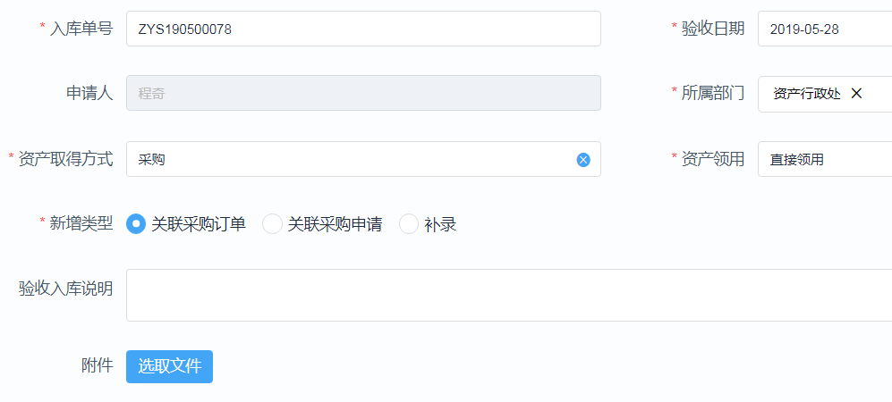
1-3. 固定资产验收入库
1.基本信息
关联采购订单：已在系统中提交固定资产采购订单，且采购订单已完成审批。
关联采购申请，在系统中提交了固定资产采购申请，但未在系统中做采购订单。
补录：未在系统中提交固定资产采购申请和固定资产采购订单。

Slide 37
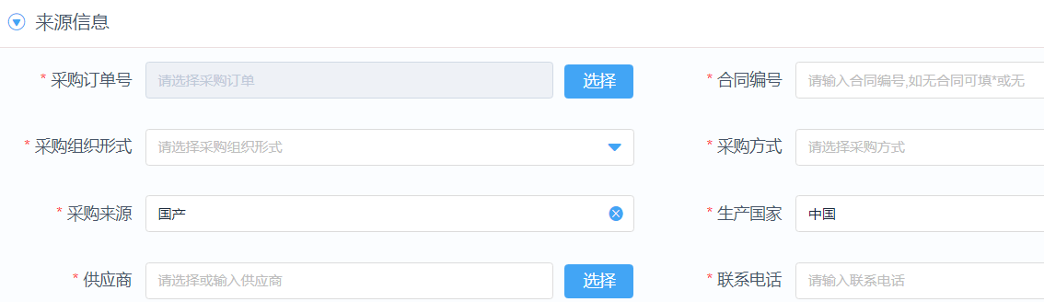
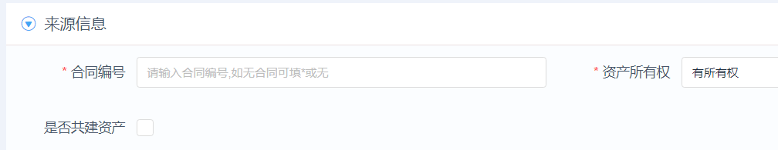
1-3. 固定资产验收入库
2.来源信息--采购
2.来源信息--非采购

Slide 38
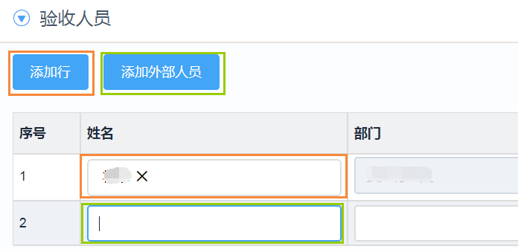
1-3. 固定资产验收入库
3.验收人员

Slide 39
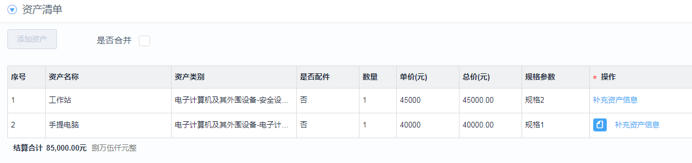
1-3. 固定资产验收入库
4.资产清单
补充资产信息：点击弹出资产信息录入界面。
“复制”按钮：会将上一条资产中除序列号之外的信息复制到下一条。

Slide 40
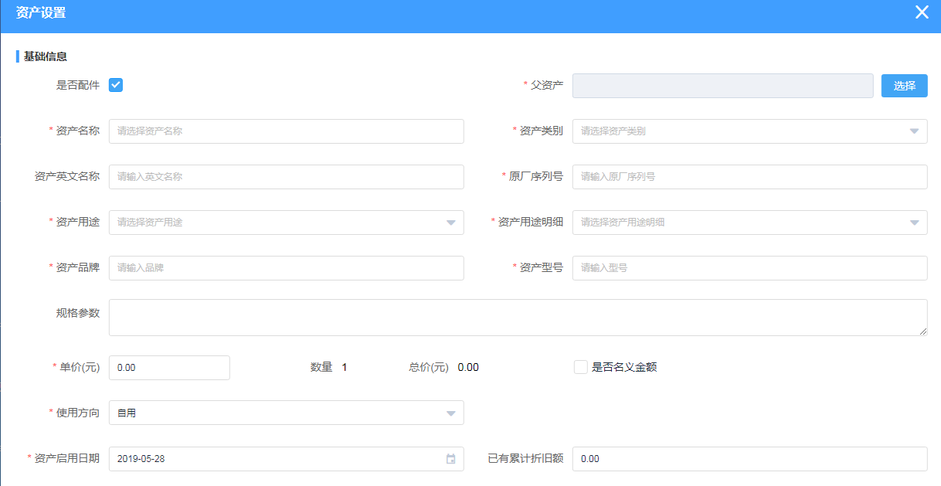
1-3. 固定资产验收入库
4.资产清单

Slide 41
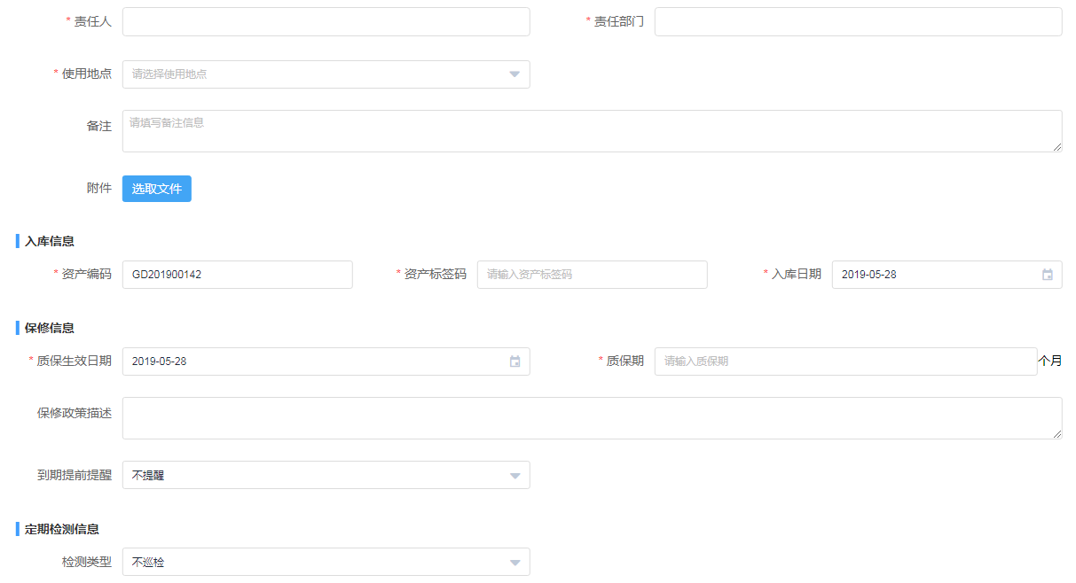
1-3. 固定资产验收入库
4.资产清单

Slide 42
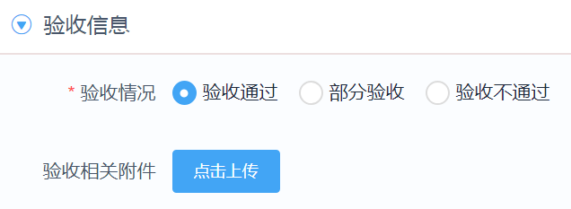
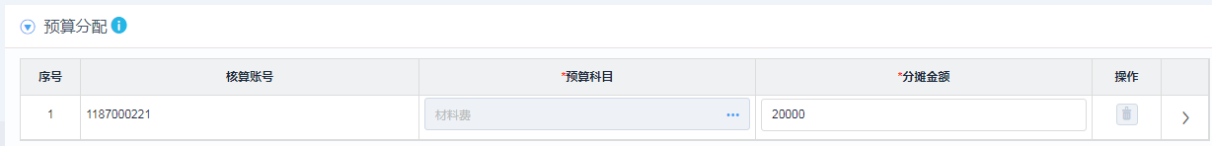
1-3. 固定资产验收入库
5.验收信息
6.预算分配

Slide 43
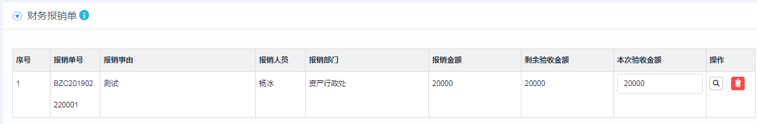
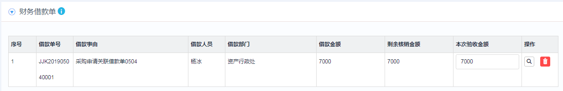
1-3. 固定资产验收入库
7.关联报销单—非必填，特殊情况先报销时才关联
8.关联借款单—非必填，有借款的情况才关联

Slide 44
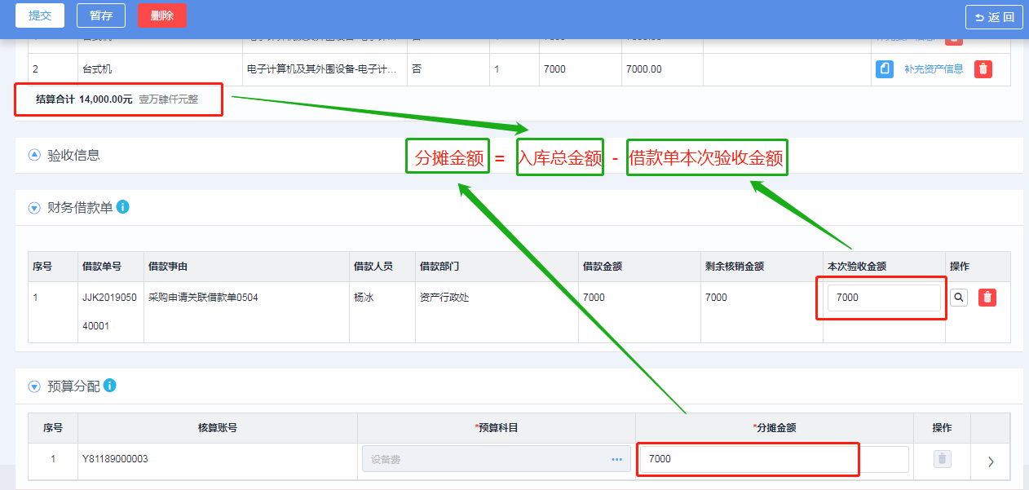
1-3. 固定资产验收入库
关联的采购订单有借款，自动带出借款单信息。
入库单的分摊金额=入库总金额-借款单本次验收金额（全额借款，分摊金额为0 ）
如不满足以上公式，在提交时系统会提示：入库金额与分摊金额不等（该提示不够友好，后续计划优化为“分摊金额不满足条件入库单的分摊金额=入库总金额-借款单本次验收金额，请您检查” ）

Slide 45
1-3. 固定资产验收入库
取得方式为“采购”的设备，在验收入库时。
申请人填报
资产相关人员审批
流程结束
取得方式为非“采购”的资产，在验收入库时，需要经过财务审核，以便确定是否生成凭证以及指定生成资产凭证时的会计科目。
申请人填报
资产相关人员审批
流程结束
财务审核（确定会计科目）

Slide 46
1-3. 固定资产验收入库
关于采购申请-订单-入库过程中预算金额的说明
由于采购申请是领导审批是否同意此次申购的业务，因此一旦采购申请审批通过，后续的采购订单、验收入库等业务中的采购金额，均不能大于采购申请的金额。如果实际业务发生时出现了超出采购申请预算的情况，需要将之前的采购申请单通过“采购申请撤销”功能取消，重新提交采购申请。
如果后续采购活动中实际发生的金额，小于采购申请预算的金额，可在后续业务单中，直接修改金额。

Slide 47
固定资产管理
资产采购或新增
资产日常管理
数据查询及报表打印

Slide 48
资产日常管理
领用
指用户对库存资产发起领用申请，通过审批后资产变到领用人名下
路径：科研条件 》固定资产管理 》 我的资产-领用
归还
主要指对“我”名下或有管理权限的资产进行退库申请。
路径：科研条件 》固定资产管理 》 我的资产-归还
变更
主要实现对已入库资产的信息进行变更，如基本信息、来源信息等。
路径：科研条件 》固定资产管理 》 变更
移交
将已领用的资产从A用户名下移交到B用户名下，或从C部门移交到D部门。
路径：科研条件 》固定资产管理 》 移交
维修
资产使用中发生故障，可通过资产维修功能进行资产维修申报及审批。
路径：科研条件 》固定资产管理 》 维修
挂失
如果资产丢失可发起资产挂失申请。如挂失之后又找回，可撤销挂失。
路径：科研条件 》固定资产管理 》 挂失
处置
已达到处置条件的资产可以由用户发起资产处置申请。
路径：科研条件 》固定资产管理 》 处置申请
处置
汇总
处置申请审批通过后，由资产管理员统一进行资产处置汇总。
路径：科研条件 》固定资产管理 》 处置汇总
盘点
主要实现新建盘点任务、生成盘点清单，比对盘点结果的功能。
路径：科研条件 》固定资产管理 》 盘点
Notes:
盘点：主要实现新建盘点任务、生成盘点清单，比对盘点结果的功能。可以使用移动端扫描资产标签二维码进行盘点

Slide 49
资产日常管理
关于资产日常管理中涉及的数据权限
每个用户默认在系统中能够查看或操作本人名下的资产、本人提交的业务单据。
如果某些用户需要查看或操作除本人名下数据外的其他数据，例如某部门的课题秘书需要查看本部门的所有资产、关联本部门的所有采购申请等，则需要联系所级资产管理员为该用户设置该部门的数据权限。
系统默认报销时可以选到入库单的人员为该入库单的申请人、该入库单对应的采购申请的申请人、采购订单的申请人。如果除以上三类人员外，其他人需要在报销时关联此入库单，则需要联系所级资产管理员在“设置报销人”菜单下，为入库单设置实际报销人。

Slide 50
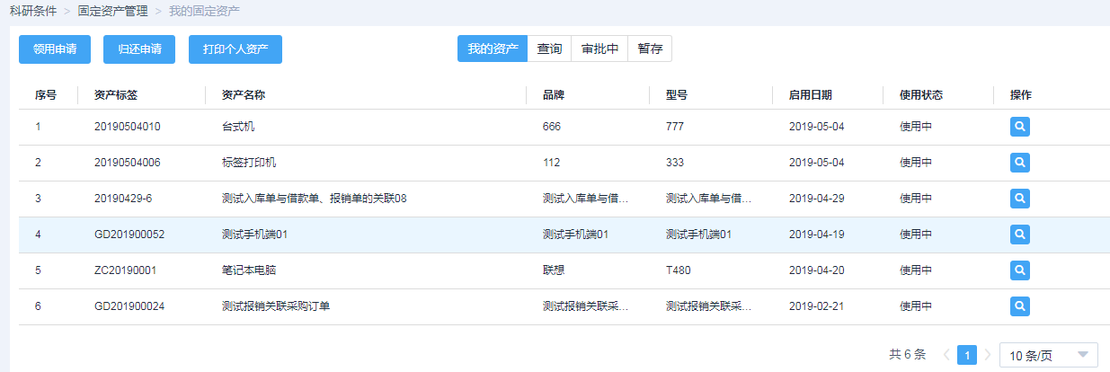
我的资产
我的资产：主要指与当前登录用户相关的固定资产
路径：科研条件 》固定资产管理 》 我的资产
点击“领用申请”按钮，进行固定资产领用操作
点击“归还申请”按钮，进行固定资产归还操作
点击“打印个人资产”按钮，可导出本人名下的资产信息。
我的资产页签：当前登录用户名下的资产，即“我的资产”
“查询”、“审批中”、“暂存”页签：“我”提出的资产领用业务单、资产归还业务单

Slide 51
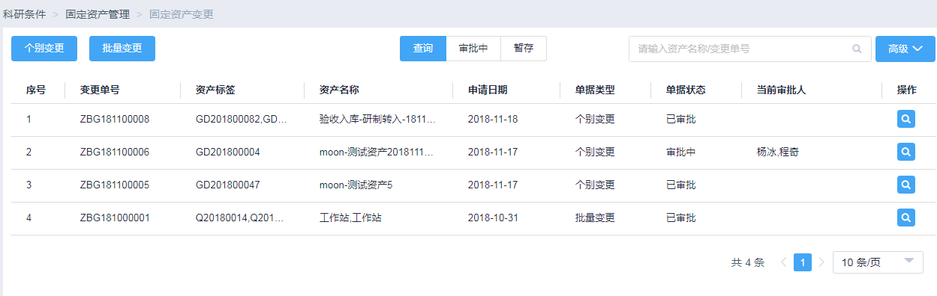
固定资产变更
固定资产变更：主要实现对已入库资产的信息进行变更，包括固定资产的基本信息、来源信息、维护规则信息等。
路径：科研条件 》固定资产管理 》 变更
个别变更：针对每个资产进行信息的变更，如添加多个资产，可分别编辑每个资产的信息。
批量变更：针对一批资产同时变更相同字段的场景，可一次性将多个资产的相同资产变更为相同的值。
点击“个别变更”按钮，跳转至固定资产个别变更申请页面
点击“批量变更”按钮，跳转至固定资产批量变更申请页面

Slide 52




固定资产变更
固定资产个别变更页面
说明：变更审批时，系统自动将变更之前的信息标红放在“（）”中，便于用户比对变更前后的信息，更好的支持审核。
点击按钮，弹出资产信息编辑页面，可以变更资产信息

Slide 53


固定资产变更
固定资产批量变更页面：
添加要变更的资产后，在“变更明细”中，填入需要批量变更的字段变更后的内容及相关必填项后，单击提交即可。无需变更的字段不需要填写。

Slide 54

固定资产移交
固定资产移交：主要实现将已领用的资产从A用户名下移交到B用户名下，或从C部门移交到D部门。
路径：科研条件 》固定资产管理 》 移交
点击“申请”按钮，跳转至移交申请页面

Slide 55

固定资产移交
固定资产移交申请页面
将当前用户领用的所有资产都移交

Slide 56
固定资产移交
关于资产变更和资产移交操作区别的说明
资产变更：主要实现对已入库资产的基本信息进行变更，例如资产名称、金额、使用地点等。
个别变更：针对每个资产进行信息的变更，如添加多个资产，可分别编辑每个资产的信息。
批量变更：针对一批资产同时变更相同字段的场景，可一次性将多个资产的相同资产变更为相同的值。
资产移交：主要实现对资产责任人和责任部门进行调整，例如将资产从A用户名下移交到B用户名下，或从甲部门移交到乙部门。

Slide 57

固定资产维修
固定资产维修：已领用的资产若使用中发生故障，用户可通过资产维修管理功能进行资产维修申报及审批。
路径：科研条件 》固定资产管理 》 维修
页面：固定资产维修列表、固定资产维修申请
固定资产维修列表：
点击“申请”按钮，跳转至维修申请页面

Slide 58

固定资产维修
固定资产维修申请页面
填写了维修费用，才需要进行预算分配
说明：如果填写了固定资产维修申请，且有费用发生，冻结了预算，则在对维修费用进行报销时，需要使用固定资产维修费用报销单，且关联前面填写的资产维修申请单，以避免重复冻结预算的情况。

Slide 59

固定资产维修
固定资产维修结果登记：用户申请的资产维修审批通过后，生成维修结果登记列表，用户可以对资产的维修状态进行变更，填写维修结果。
路径：科研条件 》固定资产管理 》 维修结果登记
页面：固定资产维修结果登记列表、固定资产维修结果登记页面

Slide 60

固定资产挂失
固定资产挂失：对于用户已领用的资产，如果丢失可在系统中发起资产挂失申请。如挂失之后又找到了资产，可撤销挂失。
路径：科研条件 》固定资产管理 》 挂失
页面：固定资产挂失列表、挂失申请页面、挂失撤销申请页面
固定资产挂失列表
点击“挂失申请”按钮，跳转至固定资产挂失申请页面
点击“挂失撤销申请”按钮，跳转至固定资产挂失撤销申请页面

Slide 61

2-7. 固定资产挂失
固定资产挂失申请页面

Slide 62

2-7. 固定资产挂失
固定资产挂失撤销申请页面

Slide 63
2-8. 固定资产处置
关于资产处置的处理过程说明
资产处置分为两个阶段：
资产处置申请：课题组可针对已达到处置条件的资产，发起资产处置申请，经审批确定是否同意该对该资产进行处置。
资产处置汇总：所资产管理员统一对已经通过处置申请审批的资产，进行资产处置汇总，对资产进行真正的处置操作。
完成处置汇总审批的资产，状态为“已处置”。且会显示在当月资产台账的待入账列表中，供资产管理员进行台账和传送凭证处理。
处置申请
处置汇总
月末处置台账

Slide 64

2-8. 固定资产处置
固定资产处置：已达到处置条件的资产可以由课题组或资产管理员发起资产处置申请，审批通过后，由所级资产管理员统一进行资产处置汇总。处置汇总完成后，资产才会置为已处置的状态。
路径：科研条件 》固定资产管理 》 固定资产处置申请
点击“处置申请”按钮，跳转至固定资产处置申请页面

Slide 65


2-8. 固定资产处置
固定资产处置申请页面

Slide 66
2-8. 固定资产处置
固定资产处置汇总：所资产管理员统一对已经通过处置申请审批的资产，进行资产处置汇总，对资产进行真正的处置操作。
路径：科研条件 》固定资产管理 》 固定资产处置汇总
只有所级资产管理员才能针对各课题组审批通过的处置申请中的资产，做处置汇总！！！

Slide 67
固定资产管理
资产采购或新增
资产日常管理
数据查询及报表打印

Slide 68
3-1. 我的资产
我的资产：用户可查询个人名下的所有资产，并通过“打印个人资产”按钮，导出本人的资产。此功能对所有用户都适用。
路径：科研条件 》固定资产管理 》 我的资产

Slide 69


3-2. 资产管理列表
固定资产管理列表：主要由资产管理员使用，根据数据权限维护显示当前用户可以查看和管理的资产。所级资产管理员在配置本单位顶层数据权限后，可以在该菜单下查询本单位入库的所有资产。
为方便用户查看，分为“已领用”、“库存”、“已处置”三个页签，分别查看或导出对应的资产。

Slide 70



3-3. 业务单据综合查询
可以查询有权限的所有业务单据。所级资产管理员在配置本单位顶层数据权限后，可以在该菜单下查询本单位所有固定资产的业务单据。
路径：科研条件-固定资产管理-综合查询

Slide 71


3-4. 固定格式报表打印
为方便用户使用，系统中内置了单据的打印报表。可以在单据详情页面进行打印。例如，固定资产卡片：

Slide 72

3-4. 固定格式报表打印
目前系统已开发如下可打印的业务单据审批相关的报表，供用户使用。

Slide 73
基本操作
基本
操作
01
固定资产管理
02
无形资产管理
03
耗材管理
04
资产台账管理

Slide 74
无形资产
无形资产验收入库
无形资产归还
无形资产变更
无形资产查询
无形资产
综合统计
无形资产采购
无形资产领用
无形资产处置
无形资产移交

Slide 75
基本操作
基本
操作
01
固定资产管理
02
无形资产管理
03
耗材管理
04
资产台账管理

Slide 76
耗材管理
耗材采购
耗材领用
查询与统计
用户发起耗材采购申请，耗材管理员采购耗材
用户对库存耗材发起领用申请，并可查看已领用的耗材
提供我的耗材查询、耗材综合查询、耗材综合统计功能
耗材验收入库
耗材盘点
填入耗材相关信息，验收入库
新建盘点任务；生成盘点清单；比对盘点结果

Slide 77


耗材入库放入库存
如果耗材验收入库时，选择将耗材“放入库存”，则需要填写要放置的仓库。（仓库可由资产管理员在系统中预先建立）

Slide 78


耗材验收入库
耗材验收入库，新增类型选择补录时，支持2中录入方式：
添加耗材：可选择之前已录入过的耗材，直接将信息带入，再修改即可。
直接添加：手动录入耗材信息。

Slide 79


耗材领用分摊
点击“我的耗材”列表中的“领用申请”按钮，可以对已放入库存的耗材进行领用。
选好要领用的耗材后，点击“领用篮”按钮，跳转到领用申请页面。

Slide 80


耗材领用分摊
如果勾选了“是否分摊”，即该笔领用需要直接进行费用分摊，则需要在预算分配处通过“添加预算”按钮，填写费用分摊的预算信息。
如果不勾选“是否分摊”，则可使用“综合财务”模块的公共费用分摊功能阶段性进行分摊

Slide 81
汇 报 提 纲
共性操作
基本操作
技术支持

Slide 82





技术支持
推荐方式：登录运维服务网站（http://www.cnic.cn）→点击“新一代ARP系统”→鼠标滚轮向下滑动，点击“科研条件”→点击“提交问题”→填写问题后，点击“提交工单”→完成。
每天会有专门的技术支持人员登录运维服务网站进行问题处理，推荐各位老师采用此种方式提问，不容易遗漏问题。

Slide 83


技术支持
系统上线切换后，解决问题过程中，如需临时登录某位用户的账号排查问题，为保证系统的安全性，需要用户做如下授权：
1.点击页面右上角头像-申请协助
2.点击复制按钮，将申请协助信息中的手机号码和验证码发给支持人员

Slide 84
常见问题

Slide 85
常见问题-资产或耗材采购或新增
在新系统中资产新增及报销业务与2.4系统有何差别？新系统中如何进行资产新增及报销业务的处理？
答：与2.4系统中的差异：
为了更清晰的对资产进行管理，新一代ARP将资产管理与报销业务做了一定程度的分离，对原来资产信息与报销单信息混杂在一起的情况做了优化，将入库单和报销单进行了拆分。
根据资产管理规定，实行先入库后报销的业务操作模式。且入库单和报销单在业务上有紧密的关联性，报销时可选择已审批通过的入库单进行关联，相关信息自动带出。
资产管理员重点审核与资产相关的业务单据（入库单），财务的老师重点审核报销单本身的财务相关信息，业务逻辑更清晰。

Slide 86
常见问题-资产或耗材采购或新增-采购
为什么采购申请时无法选到核算账号？
答：用户是否能够使用核算账号的预算，是由核算账号预算使用人员控制的，需要需要科研处或财务处的老师进行授权。

Slide 87
常见问题-资产或耗材采购或新增-入库
固定资产增值的，研究组在新系统里怎么填验收入库？
答：如果从采购申请开始，在填写采购申请的时候，添加资产那个页面勾选“是否配件”，在验收入库的时候，关联父资产即可。如果直接填写验收入库，在验收入库添加资产的时候，勾选“是否配件”，然后关联父资产即可。
系统会自动将配件的价值增加到父资产中，用户在月末账务处理时，可通过父资产成本增加的方式进行入账。
注：
由于配件大部分都是采购的，因此根据需要决定配件是否走采购申请和采购订单的阶段。
为了更好的对配件进行管理和记录，一般通过以上方式添加配件，而不是通过资产变更直接变更资产金额。

Slide 88
常见问题-资产或耗材采购或新增-入库
耗材采购申请单的申请金额大于实际金额的话，可以在验收申请申请中修改金额吗？还是要重新做采购申请和实际金额一致？
答：如果采购申请单的金额大于实际的金额，可以在验收入库环节修改金额。

Slide 89
常见问题-资产或耗材采购或新增-入库
已审核通过的验收入库单，金额填错了，如何修改？
答：已经审批结束的验收入库单据已变为历史数据，不能修改。如果确实信息填写错误，可以将这张入库单通过单据办结-作废的功能进行作废处理，然后重新新建一张入库单
后续系统优化时，可考虑作废的同时，用户可选择将已作废单据的信息复制到一张新的草稿状态的单据，减少用户录入的工作量。

Slide 90
常见问题-资产或耗材采购或新增-入库
固定资产入库为什么有关联借款单的情况呢？
答：入库时关联借款单是由于用户在系统中提交了该笔资产采购的借款单，但借款单未关联采购订单。验收入库时是为了使用借款单中的预算，不再额外冻结预算。

Slide 91
常见问题-资产或耗材采购或新增-入库
验收入库关联了借款单，提交时，提示“入库金额与分摊金额不等”，该如何处理？
答：需检查是否符合如下条件：入库单的分摊金额=验收入库总金额-借款单本次验收金额。如果借款金额等于验收入库总金额，则入库单的分摊金额为0。

Slide 92
常见问题-资产或耗材采购或新增-入库
验收入库，录入配件时，无法选到父资产是什么原因？
答：需要检查入库单的经办人是否有查询该父资产的权限。如果关联的父资产不是本人名下的，需要联系所资产管理员为您设置数据权限。

Slide 93
常见问题-资产或耗材采购或新增-入库
一个资产，线下已经报销完成了，如何补录入库，且由于后续不再进行报销，不需要冻结预算？
答：在验收入库单申请页面，新增类型选择“补录”，并勾选“已报销完成”。
注：如果入库的资产后续需要在线上报销，切记不要勾选“已报销完成”，否则在报销的时候，无法关联该入库单。

Slide 94
常见问题-资产或耗材采购或新增-入库
验收入库关联采购订单或采购订单关联采购申请时，前一个环节的预算信息没有带出来怎么办？
答：由于网络不稳定等因素，数据没有加载完，导致预算信息偶尔不能正常带出，遇到此类情况，只需将关联的单据再重新关联一下即可。

Slide 95
常见问题-资产或耗材采购或新增-报销
为什么提交入库单后，报销时无法选到入库单（例如：某一验收入库单是由所资产管理员补录的，但是报销是由课题组的人去报销）？
答：验收入库申请人或该验收入库单关联的采购申请、采购订单的申请人，提报销申请时，才能关联到该入库单。如果需要不是以上三类人员中的其他用户报销该入库单，则可联系所资产管理员在“科研条件-基础业务配置-设置报销人”菜单下，找到该入库单，设置实际报销人。

Slide 96
常见问题-资产过程管理
课题组不是资产责任人的老师想要提资产维修申请，如何选到该资产？
答：所资产管理员通过科研条件-基础业务配置-数据权限维护菜单，为课题组秘书配置本部门的相关数据权限。

Slide 97
常见问题-资产过程管理
处置申报中的资产，还需要进行什么审批吗？
答：处置申报只是走审批手续，能否报废。处置申报完之后，还需要所资产管理员进行处置汇总，处置汇总是真正的处置操作。

Slide 98
常见问题-资产过程管理
之前有些设备都办理了处置申请，能撤回吗？
答：如果该设备尚未被所资产管理员汇总提交，可以撤回，可使用菜单“处置申请撤销” 撤销已审批的处置申请，固定资产管理和无形资产管理下都有这个菜单。目前标准版菜单设置中，改菜单权限赋予了所资产管理员，可根据需要选择是否开发给课题组。

Slide 99
常见问题
如何撤销单据？
如果单据尚在审批流转中，想要撤销单据可通过如下方式：
申请人可以在该业务对应菜单下的“审批中”页签下，找到该单据，进入详情页面，点击详情页面左上角的“撤销”按钮，将单据撤回修改。
审批人在审批时选择“退回申请人”，提交后。申请人可在该业务对应菜单下的“暂存”页签下，找到该单据，重新编辑提交。
如果单据已经完成审批，即单据状态是“已审批”，且该单据尚未被其他单据关联，如果用户需要撤销该单据：
采购申请、采购订单、验收入库、资产维修申请单，需要联系所资产管理员进行操作。
其他单据：一旦完成审批，不允许撤销。
如果该单据被其他业务关联了，则该单据不允许撤销。

Slide 100


常见问题
审批中的单据如何撤销？
- 点击要撤销的业务对应的菜单

Slide 101
常见问题
哪些业务需要财务审核？
在部分资产业务中，由于涉及会计凭证，因此需要财务人员审核，确此业务定是否生成凭证，如果生成凭证，则需要指定凭证的借贷方。主要包含以下业务场景：
资产取得方式不是采购的资产验收入库。
由于某种业务需要，通过“固定资产-变更”或“无形资产-变更”菜单，调整资产金额的业务。（不是增加资产配件，新增配件需要通过“验收入库”功能实现而不是“变更”功能）
耗材领用时，选择进行预算分摊。

Slide 102

欢迎提出您的宝贵意见！
谢谢 !

